Slide 1
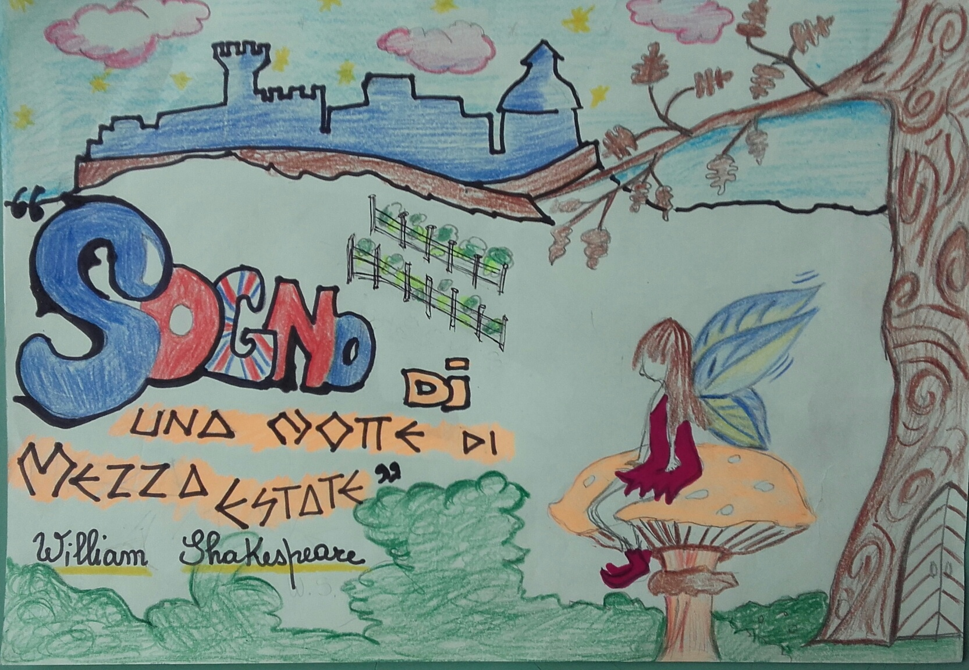
I.C. Arcevia, Montecarotto e Serra de’ Conti
Plesso A. Anselmi – Classi IVA e VA – A.S. 2016-2017

Slide 2
Immaginate ciò che vedrete come un sogno,
e come una visione di fantasia la nostra apparizione.
Se vana e insulsa è la vicenda, gentile pubblico, faremo ammenda;
con la vostra benevola clemenza,
rimedieremo alla nostra insipienza.

Slide 3
Incastonata tra colli di un delizioso paesaggio sorgeva Arcevia, un piccolo paese che come una perla illuminava la vista di chi lo guardava.
Ad Arcevia regnavano la pace e l’amore e ovunque si respirava aria di serenità tra i suoi abitanti che vivevano in amicizia.
Il borgo era circondato da campi verdeggianti e ricchi vigneti che producevano uno dei prodotti più amati dai suoi abitanti: il dolcissimo verdicchio. Il gustoso vino era così buono perché era protetto da esseri straordinari: le fate e gli elfi.

Slide 4
La regina delle fate viveva in un bosco che nessun uomo aveva mai visto e dove le stagioni non esistevano.
Era molto felice perché era circondata dalle sue amiche fate che la allietavano con musiche e danze.
Di nascosto si recavano nelle vigne a vendemmiare per poi donare l’uva squisita alla loro regina.

Slide 5
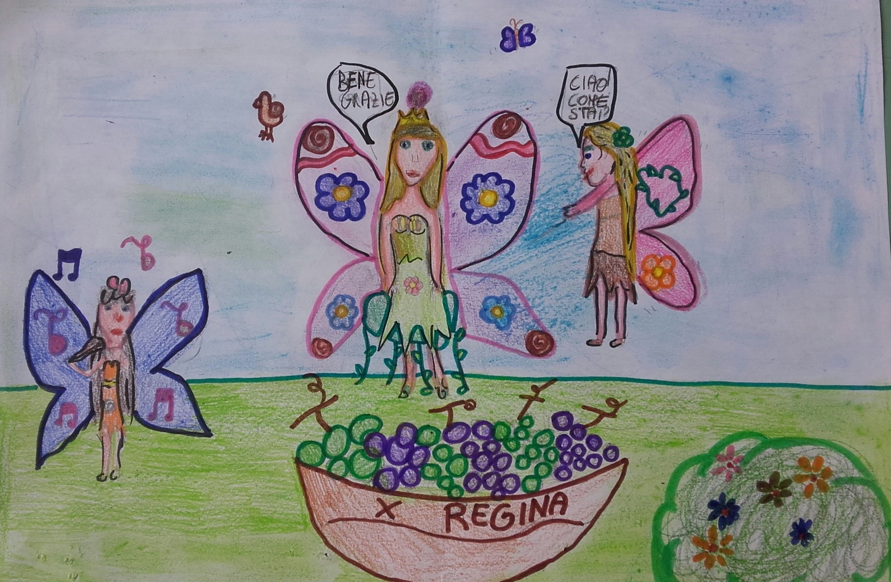

Slide 6
Tra le sue fate ce n’era una che era la sua preferita.
La regina le voleva molto bene ma suo marito ne divenne geloso.
Il marito era il re degli elfi, magiche creature allegre e vivaci. Geloso di questa amicizia, si infuriò e chiamò i suoi fidati servi che accorsero subito per esaudire ogni suo desiderio.

Slide 7
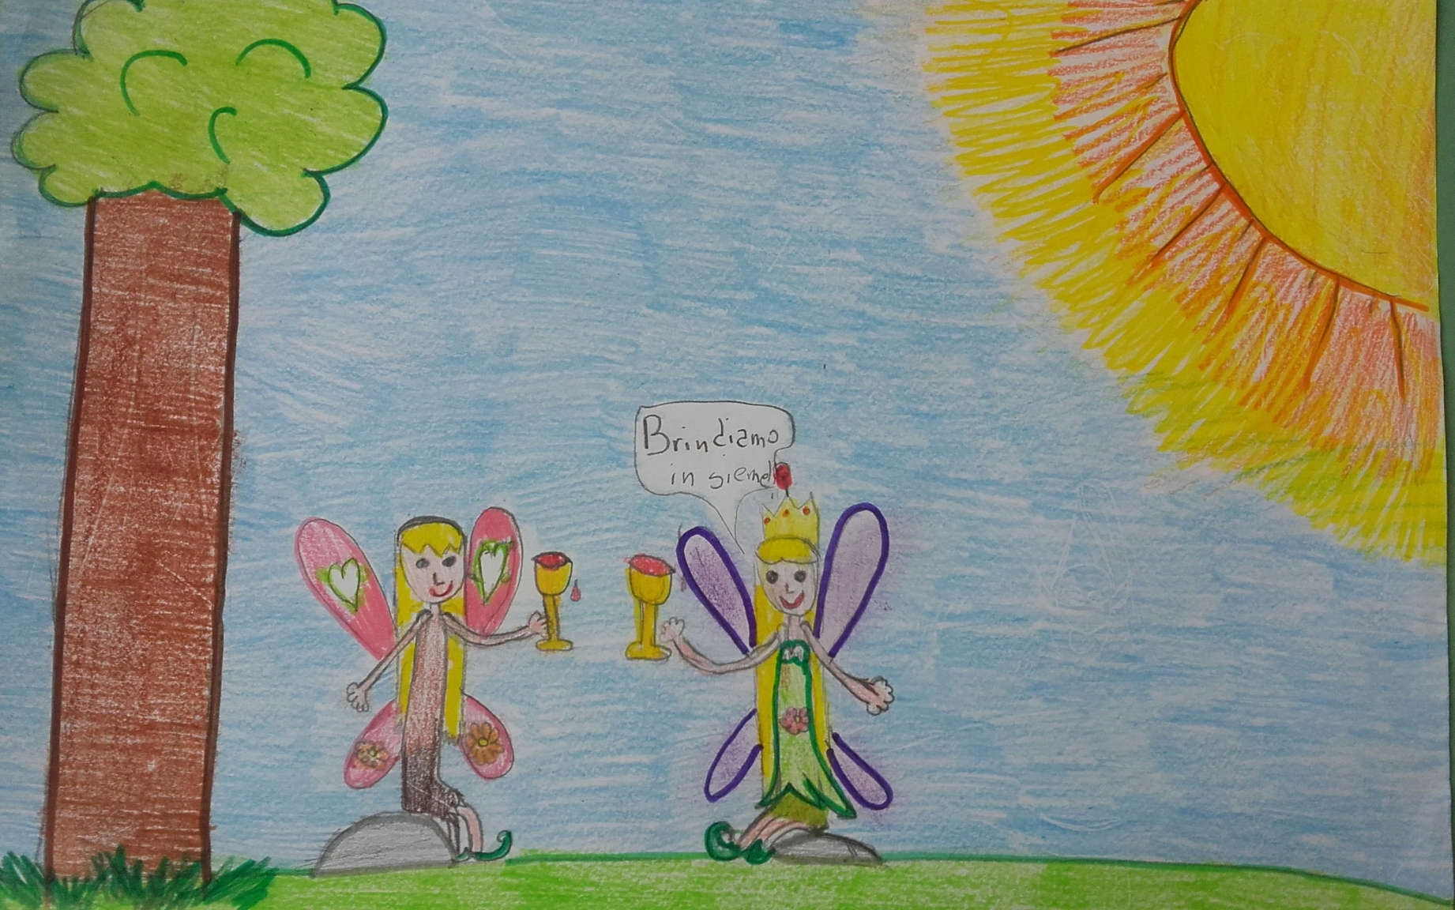

Slide 8
Infine giunse l’elfo preferito del re perché lo faceva divertire assumendo le pose più disparate.
Quella notte di mezza estate il sovrano ordinò a tutti di andare a cercare nella vigna un grappolo nero dal potere malefico, poi comandò al suo elfo preferito di recarsi dalla sua sposa addormentata e di bagnarle gli occhi con il succo d’uva. Quando si sarebbe svegliata sarebbe diventata amica del primo essere che avrebbe visto, anche il più temibile o ridicolo, dimenticando l’affetto per la sua cara amica.

Slide 9
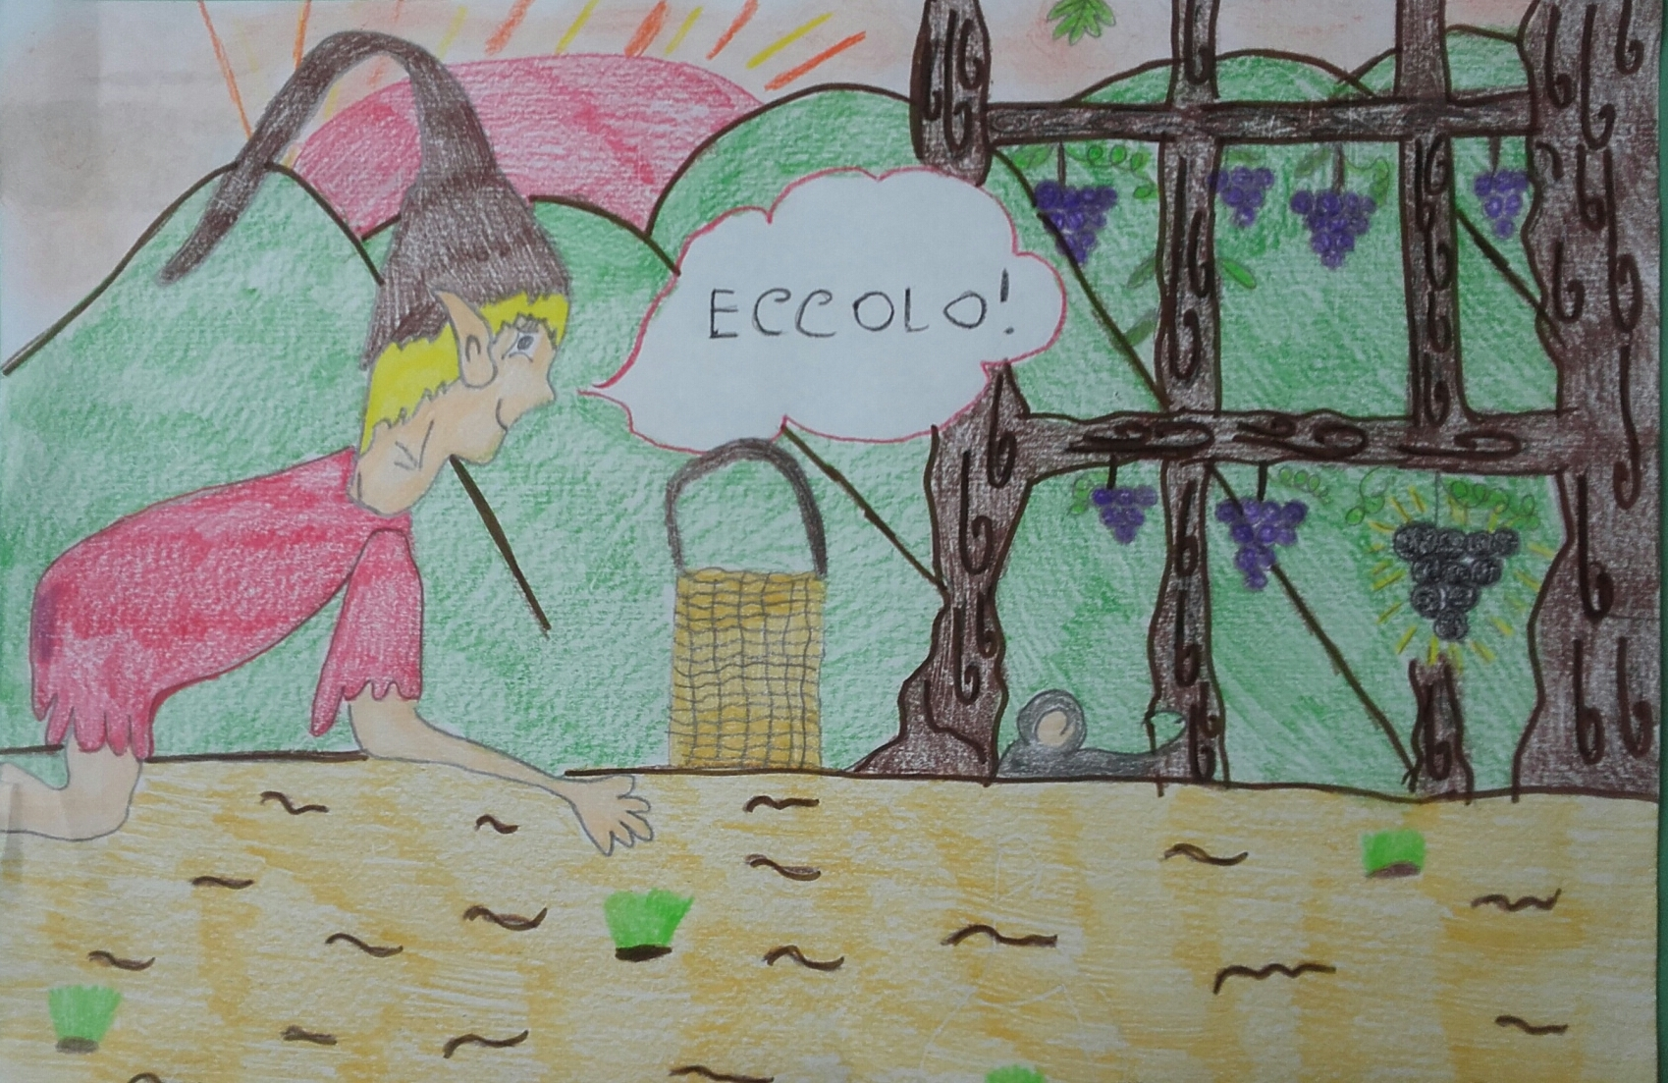

Slide 10
Giunse la notte e l’elfo si avvicinò ed eseguì l’ordine avuto. Il demonietto però volle divertirsi anche alle spalle degli esseri umani e fece lo stesso incantesimo a quattro amici contadinelli che si erano addormentati per la stanchezza sul terreno ancora umido della vigna.
Il folletto dispettoso, ridacchiando divertito, bagnò anche i loro occhi: chissà che pandemonio sarebbe accaduto!

Slide 11
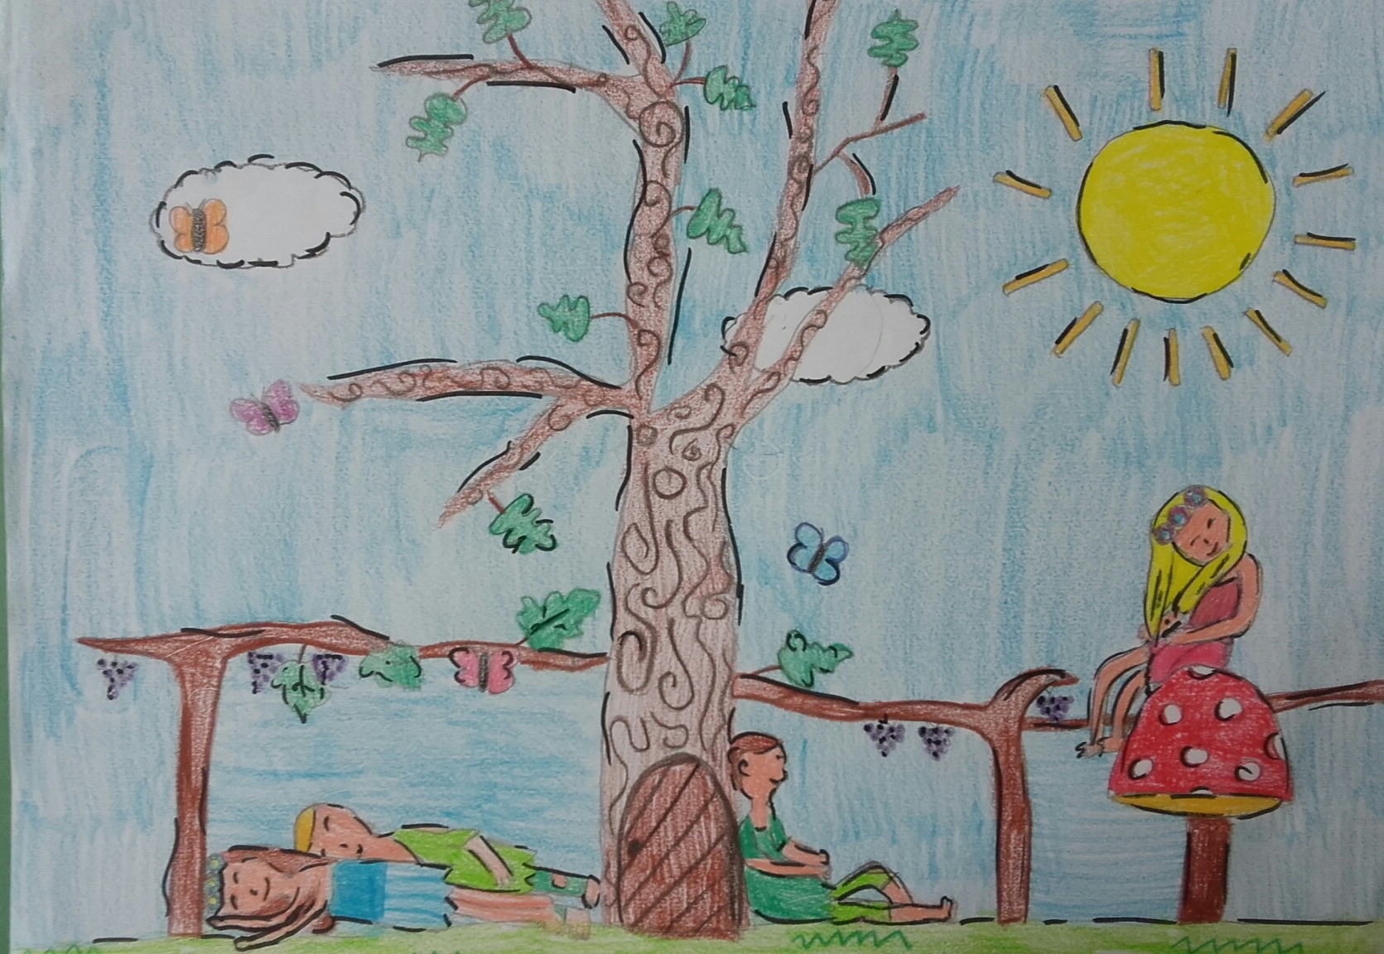

Slide 12
Giunse l’alba e nella vigna arrivò un bel volpone per far colazione con quei bei grappoli d’uva.
Mentre era intento a svolgere questo graditissimo compito inciampò sul corpo della regina delle fate che aprì subito gli occhi spaventata.
Ma quando vide il volpone pensò che mai avrebbe potuto trovare amico più caro e iniziò ad abbracciarlo, a dargli mille baci e a fargli mille carezze.

Slide 13
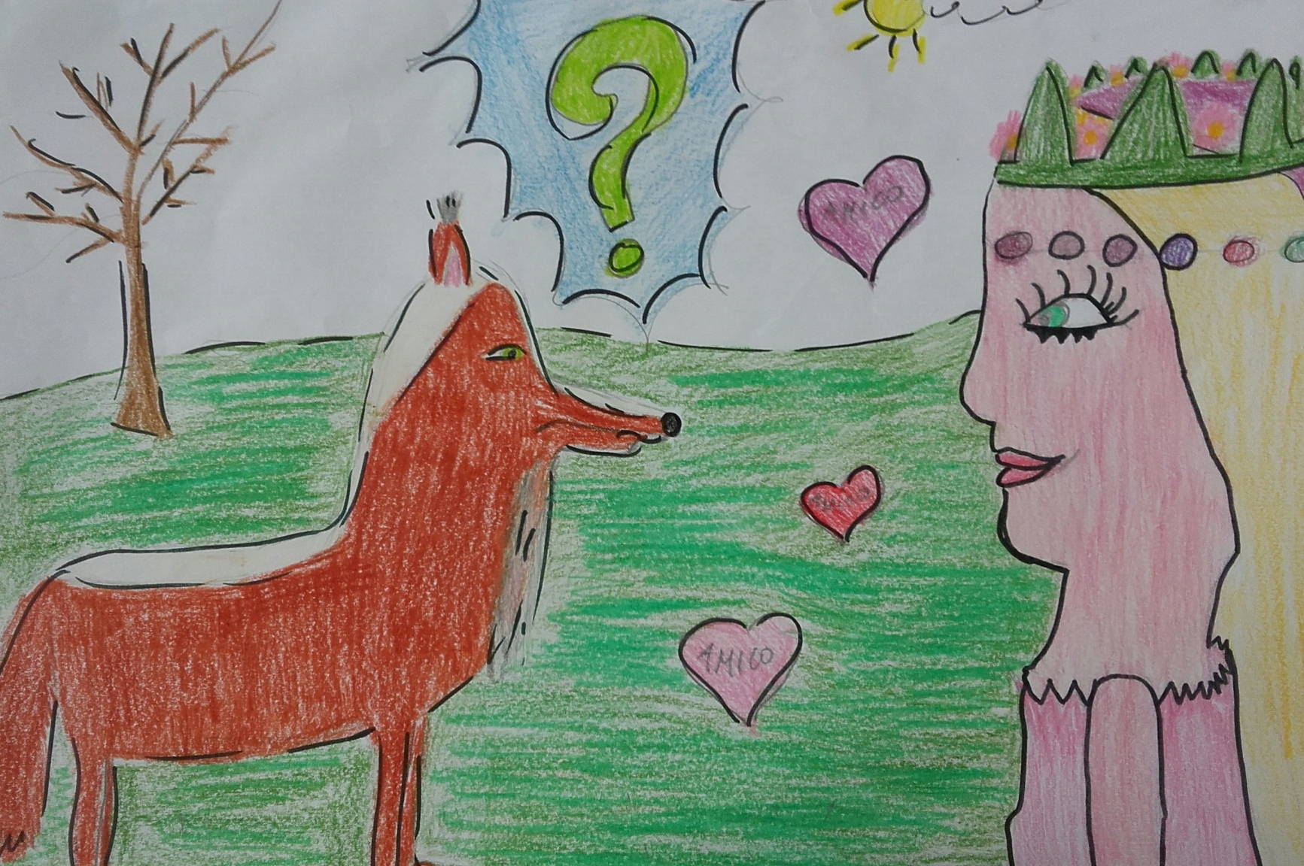

Slide 14
All’improvviso arrivò la sua amica fata, si avvicinò per salutarla come era solita fare, ma lei la allontanò con disprezzo facendola piangere inconsolabilmente.
Le altre fatine cercarono di rincuorarla ma non ci riuscirono perché perdere un amico è tremendo.
Ben presto si trovarono nella stessa situazione le quattro coppie di contadinelli vittime del sortilegio: ognuno rifiutava il vecchio amico e voleva l’amicizia di chi non la ricambiava.

Slide 15
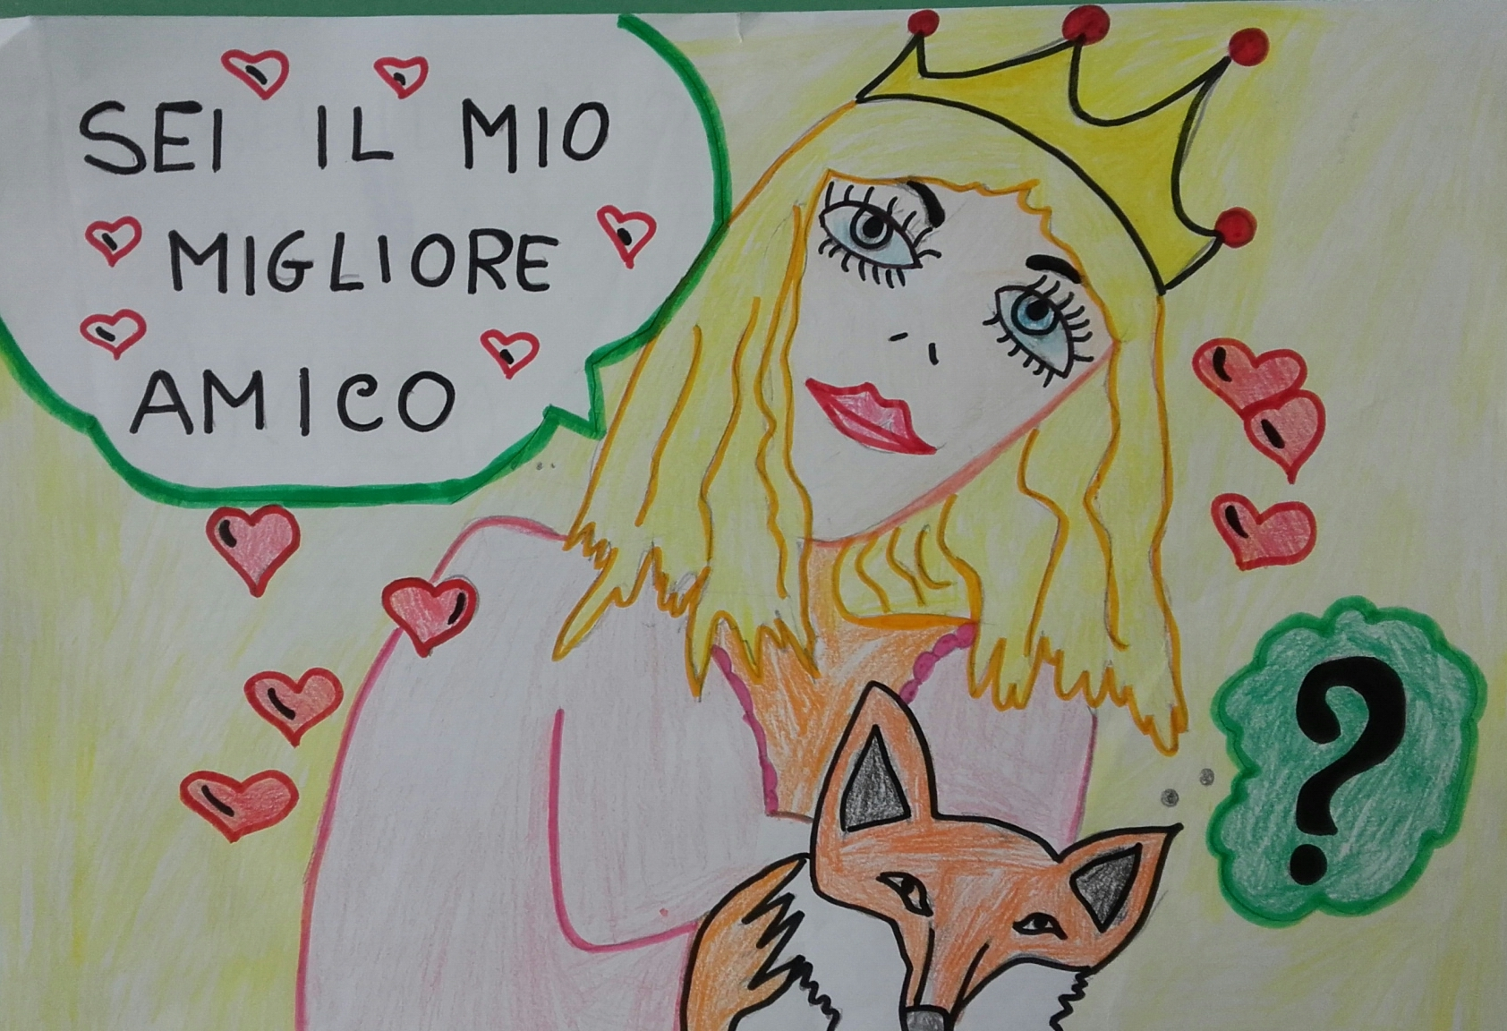

Slide 16
Per fortuna il re degli elfi riconobbe che forse aveva esagerato. Chiamò a sé i suoi amici e ordinò loro di recarsi in un angolo del bosco dove c’era una tinozza di legno magica che avrebbe permesso di annullare il terribile incantesimo.

Slide 17
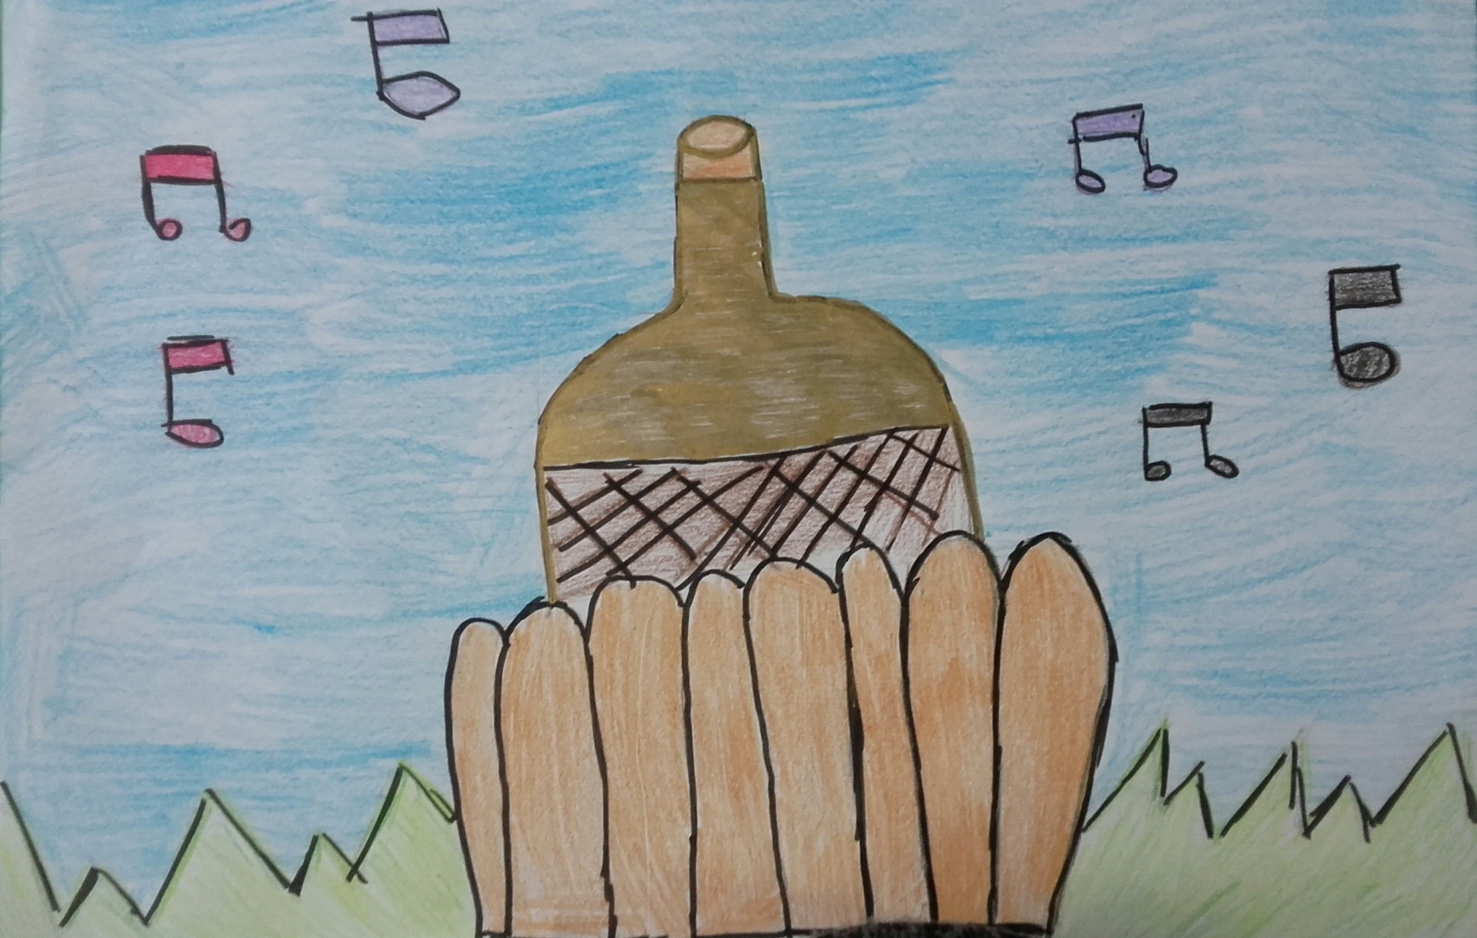

Slide 18
Tutti ritrovarono la ragione e i propri più sinceri sentimenti. Da quel giorno il re non fu più geloso perché aveva capito che l’amicizia è un affetto prezioso.
Da quella notte di mezza estate nel bosco magico e ad Arcevia regnarono sempre la concordia, l’amore l’amicizia.

Slide 19
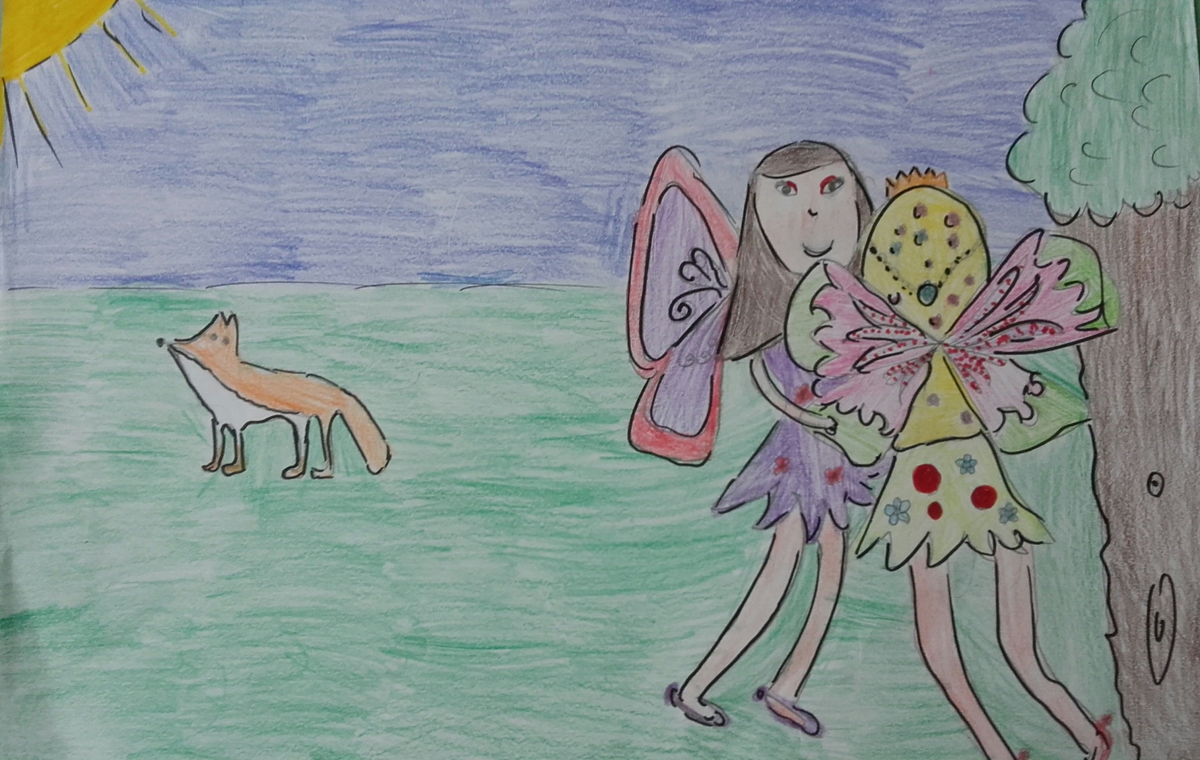

Slide 20
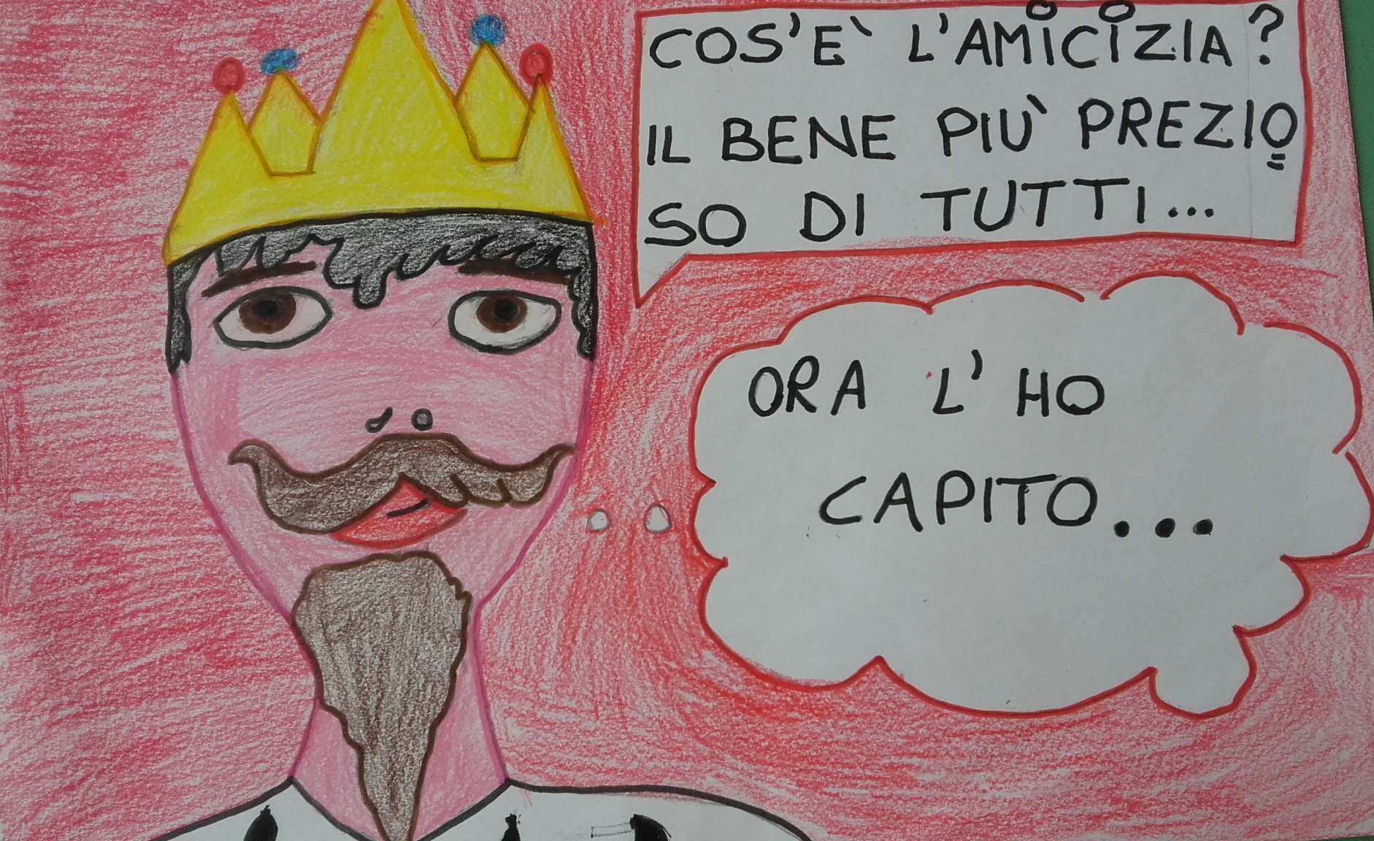

Slide 21
A tutti buona sera diciamo intanto,
finito è lo spettacolo e l’incanto.
Signori, addio, batteteci le mani,
e continuate felici ed ebbri a far festa
ricordatevi che non è solo il vino a far girar la testa
ma le amichevoli passioni e i grandi amori
rendono noi poveri esseri persone migliori.

Slide 22
